Slide 1
Геометрия в компьютерных приложениях
Лекция $∞$: Laplacian Smoothing / Лапласиан
Богачев Николай Владимирович
28 ноября 2020 года
Skoltech & MIPT

Slide 2
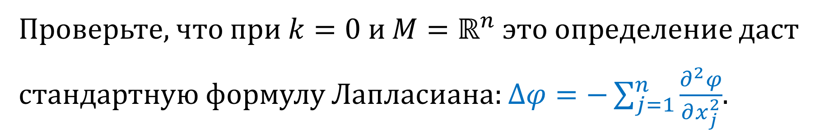
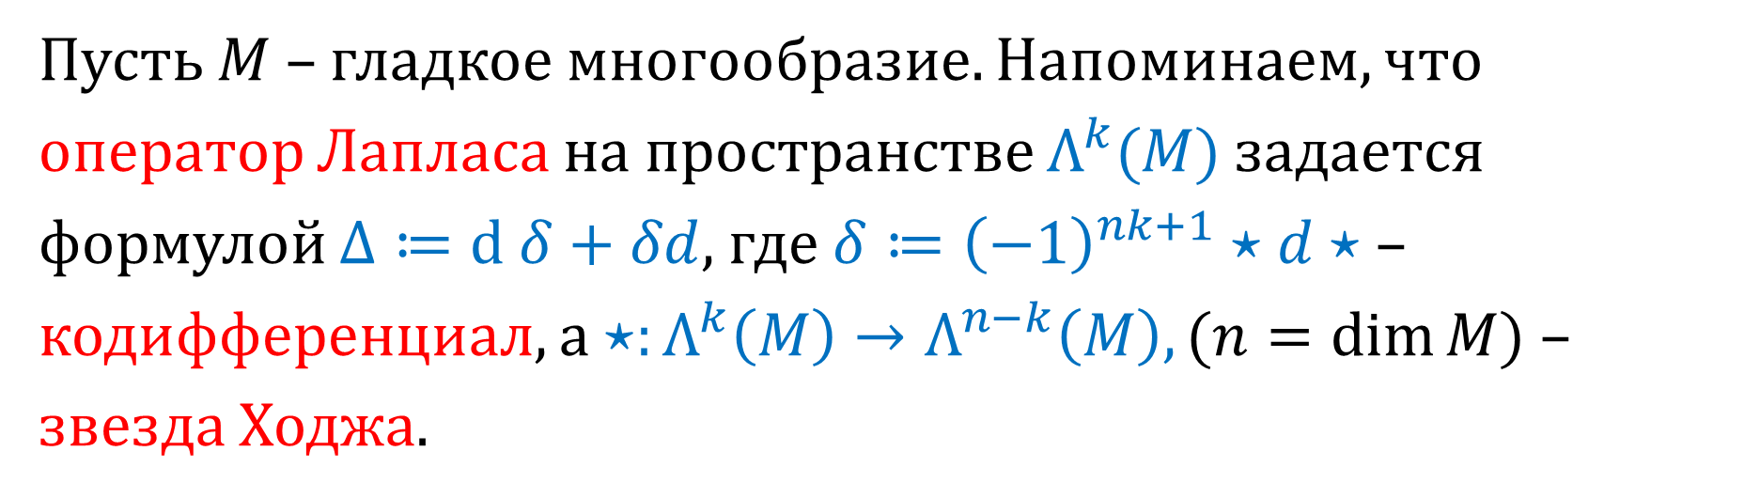
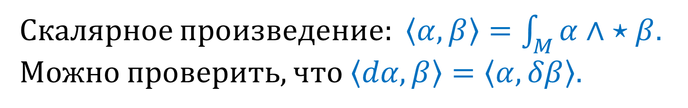
Оператор Лапласа
Пусть $M$ – гладкое многообразие. Напоминаем, что оператор Лапласа на пространстве $Λ^{k}(M)$ задается формулой $Δ≔d δ+δd,$ где $δ≔{\left(−1\right)}^{nk+1}⋆d⋆$ – кодифференциал, а $⋆:Λ^{k}\left(M\right)→Λ^{n−k}\left(M\right), (n=\dim{M)}$ – звезда Ходжа.
Проверьте, что при $k=0$ и $M=ℝ^{n}$ это определение даст стандартную формулу Лапласиана: $Δφ=−\sum_{j=1}^{n}{\frac{∂^{2}φ}{∂x_{j}^{2}}}$.
Скалярное произведение: $\left\langle α,β\right\rangle =\int_{M}{α∧}⋆β$. Можно проверить, что $\left\langle dα,β\right\rangle =\left\langle α,δβ\right\rangle .$

Slide 3
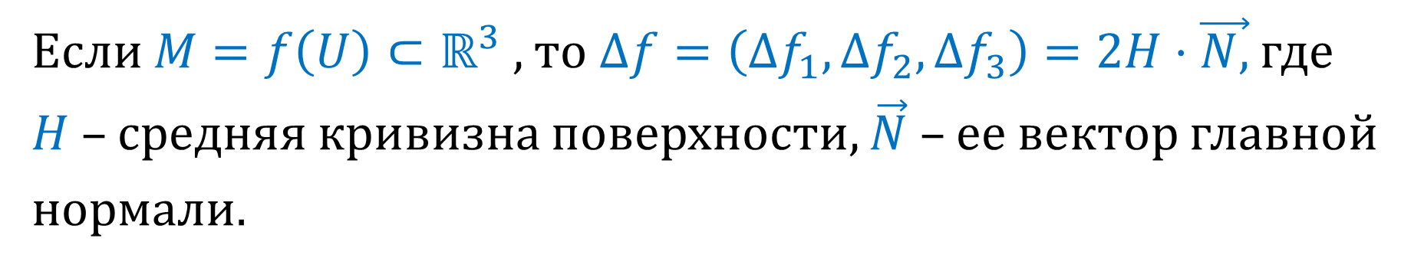
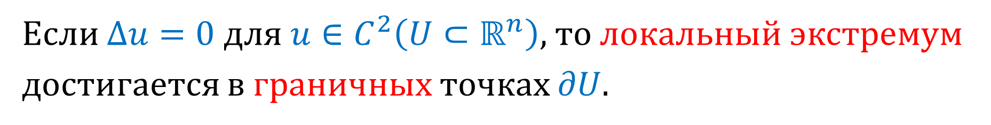
Свойства Лапласиана
Положительная полуопределенность: $\left(Δu,u\right)≥0.$
Симметричность: $\left(Δu,v\right)=(u, Δv).$
Если $Δu=0$ для ограниченной $u∈C^{2}\left(ℝ^{n}\right),$ то $u≡const.$
Если $Δu=0$ для $u∈C^{2}\left({U⊂ℝ}^{n}\right),$ то локальный экстремум достигается в граничных точках $∂U$.
Если $M=f\left(U\right)⊂ℝ^{3}$ , то $Δf=\left(Δf_{1},Δf_{2},Δf_{3}\right)=2H⋅\vec{N,}$ где
$H$ – средняя кривизна поверхности, $\vec{N}$ – ее вектор главной нормали.

Slide 4
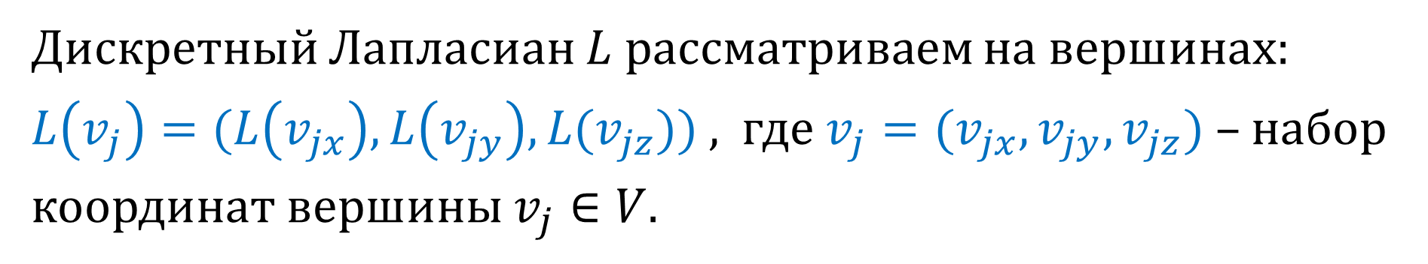
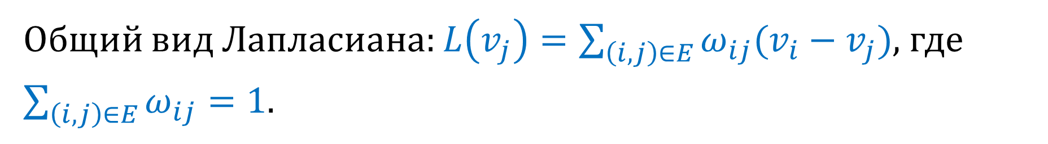
Дискретный Лапласиан
Пусть $M=\left\{V,E,F\right\}⊂ℝ^{3}$– симплициальная поверхность.
Дискретный Лапласиан $L$ рассматриваем на вершинах: $L\left(v_{j}\right)=(L\left(v_{jx}\right), L\left(v_{jy}\right), L(v_{jz}))$, где $v_{j}=(v_{jx}, v_{jy}, v_{jz})$ – набор координат вершины $v_{j}∈V$.
Имеем: $L\left(v_{j}\right)=\left(L\left(v_{jx}\right), L\left(v_{jy}\right), L\left(v_{jz}\right)\right)=\left(δ_{jx}, δ_{jy}, δ_{jz}\right)=δ_{j}$.
Общий вид Лапласиана: $L\left(v_{j}\right)=\sum_{\left(i,j\right)∈E}{ω_{ij}(v_{i}−v_{j})}$, где $\sum_{\left(i,j\right)∈E}{ω_{ij}}=1$.

Slide 5
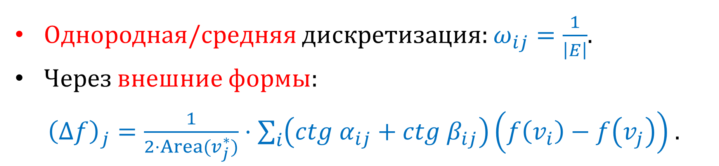
Типы дискретизации Лапласиана
Что хотим от дискретизации? Как всегда, всякие свойства..
Однородная/средняя дискретизация: $ω_{ij}=\frac{1}{\left|E\right|}$.
Через внешние формы:
${\left(Δf\right)}_{j}=\frac{1}{2⋅Area(v_{j}^{∗})}⋅\sum_{i}{\left(ctg α_{ij}+ctg β_{ij}\right)\left(f\left(v_{i}\right)−f\left(v_{j}\right)\right)}$.
Через конечный набор собственных функций.

Slide 6
Приложения: сглаживание
Нетрудно заметить, что $L\left(v\right)∈conv \{v^{′}∣\left(v,v^{′}\right)∈E\}$.
Применяем Лапласиан к вершинам сетки:

Slide 7
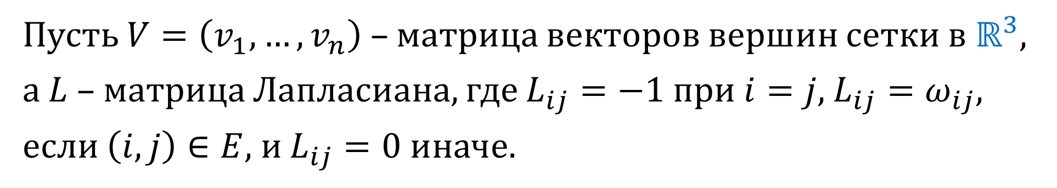
Приложения: деформация и метод якорей
Для более сложных деформаций – метод якорей. Якоря – это опорные точки, координаты которых зафиксированы. Остальные меняются так, чтобы деформация была «гладкой».
Пусть $V=\left(v_{1},…, v_{n}\right)$ – матрица векторов вершин сетки в $ℝ^{3}$, а $L$ – матрица Лапласиана, где $L_{ij}=−1$ при $i=j$, $L_{ij}=ω_{ij}$, если $\left(i,j\right)∈E$, и $L_{ij}=0$ иначе.

Slide 8





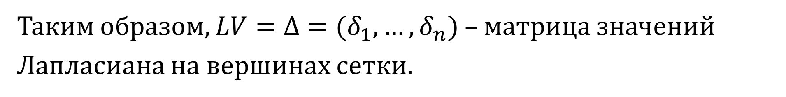


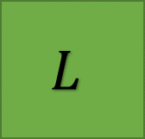
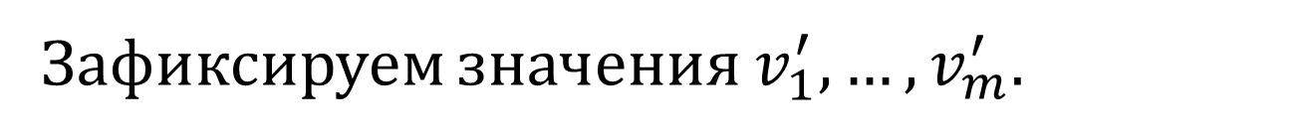




Приложения: деформация и метод якорей
Таким образом, $LV=Δ=(δ_{1},…, δ_{n})$ – матрица значений Лапласиана на вершинах сетки.
$$L$$
$$v_{x}$$
$$δ_{x}$$
Зафиксируем значения $v_{1}^{′}, …,v_{m}^{′}$.
$$=$$
$$L$$
$$v_{y}$$
$$δ_{y}$$
$$=$$
Как должны измениться остальные вершины?
$$L$$
$$v_{z}$$
$$δ_{z}$$
$$=$$

Slide 9


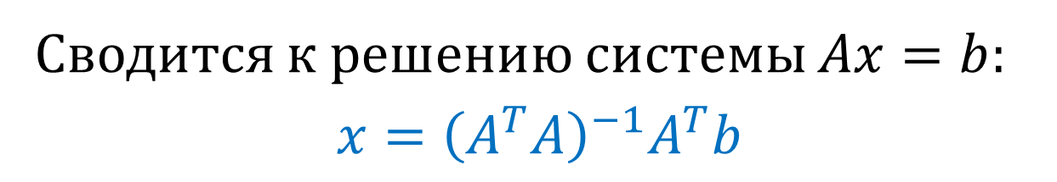



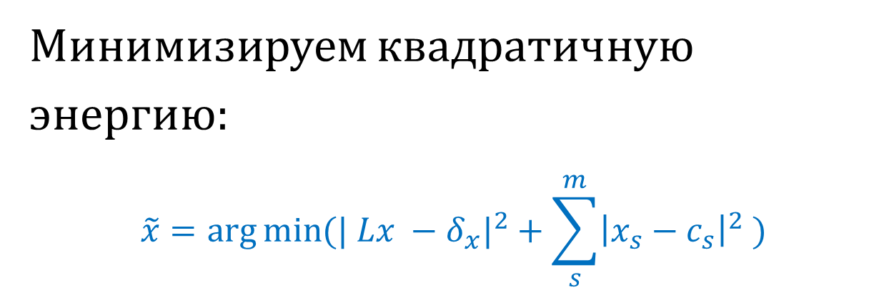










Приложения: деформация и метод якорей
Как должны измениться остальные вершины?
Минимизируем квадратичную энергию:
$$\tilde{x}=\arg{\min{(| Lx −δ_{x}|^{2}+\sum_{s}^{m}{{\left|x_{s}−c_{s}\right|}^{2}} )}}$$
$$L$$
$$v_{x}$$
$$δ_{x}$$
$$=$$
1
$$c_{x}$$
$$L$$
$$v_{y}$$
$$δ_{y}$$
$$=$$
1
$$c_{y}$$
Сводится к решению системы $Ax=b:$
$$x={\left(A^{T}A\right)}^{−1}A^{T}b$$
$$L$$
$$v_{z}$$
$$δ_{z}$$
$$=$$
1
$$c_{z}$$

